Slide 1
«Игра - путешествие в страну вредных привычек»
Авторы: Сергиенко Н.А. – социальный педагог
Софронова М.Н. – педагог – психолог
МБОУ СОШ №5 п.Печенга

Slide 2
ПРИВЫЧКИ – ЭТО…
…поведение, образ жизни, которому учатся через многократное упражнение

Slide 3
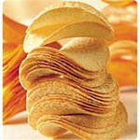
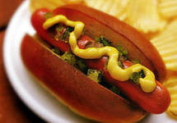
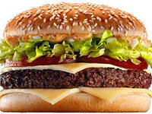
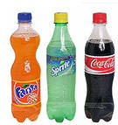
Вы любите ..?

Slide 4
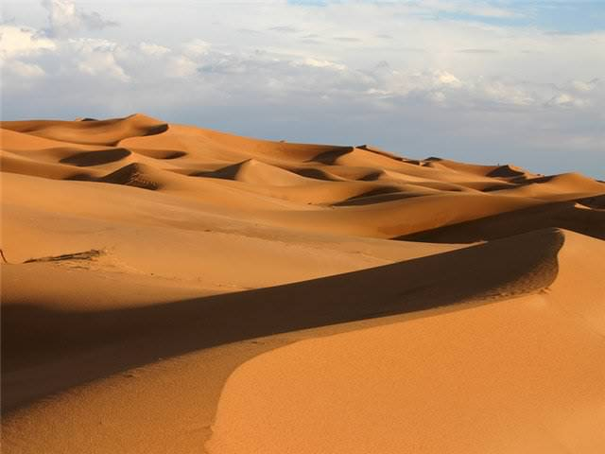
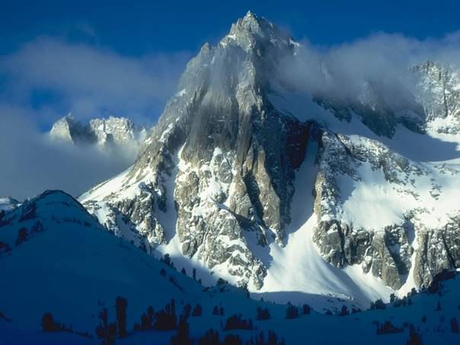

Slide 5
ДЫМЛЯНДИЯ
ПАПИРОСИНСК

Slide 6
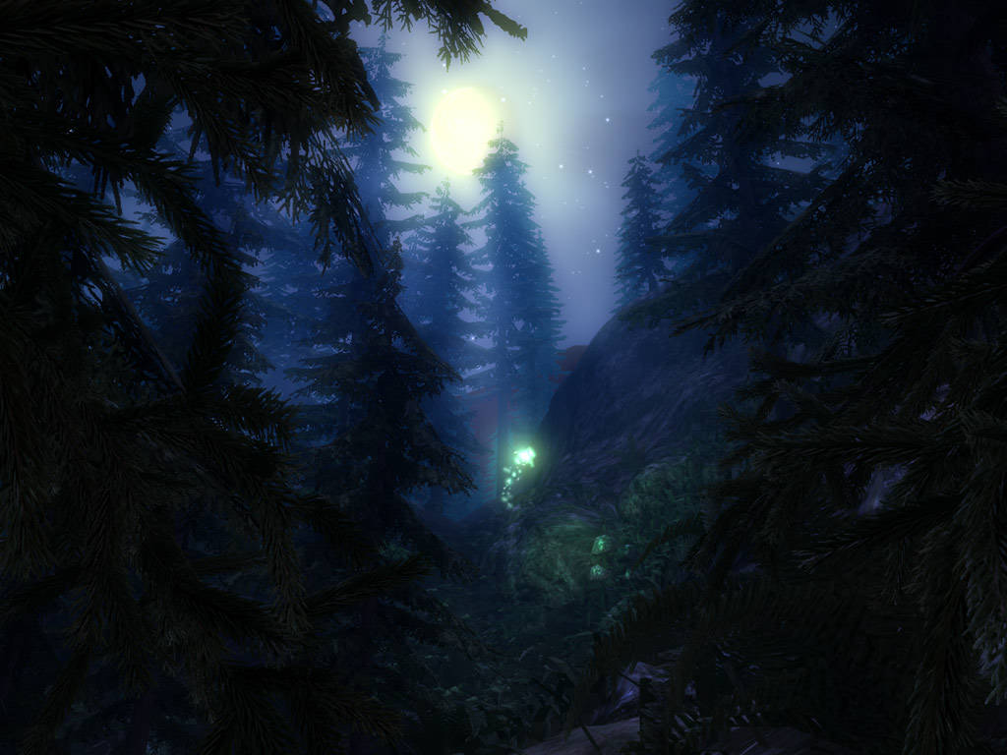

Slide 7
АЛКОГОЛЛЯНДИЯ
РЮМКИНСК

Slide 8
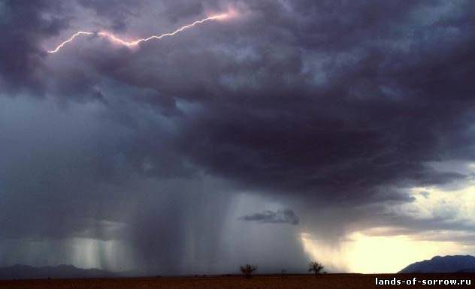
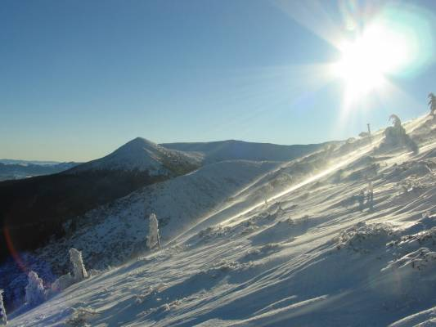

Slide 9
ДУРМАНИЯ
НАРКОМАНИНСК

Slide 10
ИСПОЛЬЗУЙ ДОВОДЫ ДЛЯ ОТКАЗА ОТ ПРЕДЛОЖЕННЫХ «УГОЩЕНИЙ»
Когда мне понадобиться это, я скажу тебе.
Это не для меня.
У меня на это аллергия.
Я не в настроении это сегодня пробовать.
Не хочу неприятностей.
Я хочу быть здоровым.

Slide 11
ДО НОВЫХ ВСТРЕЧ!
БУДЬТЕ ЗДОРОВЫ!

Slide 12
ИСПОЛЬЗОВАННЫЕ ИНТЕРНЕТ – РЕСУРСЫ
http://adgustum.ru/category85/
http://allday.ru/index.php?new…
http://ukrpost.info/weather/ne…
http://www.photohost.ru/showgallery.php?
http://mygamelandtr.hostingsiteforfree
http://obi-kenobi.ya.ru/replies.xml?item_no=30116

